Slide 1
U0 D1
Давайте познакомимся с однокурсниками!
Работайте в группах!
Сколько лет вашему однокурснику/вашей однокурснице? Где она жила /он жил раньше (before)? Где он/она живёт сейчас?
Почему он/она изучает русский язык?
На каком курсе учится ваш однокурсник/однокурсница? На каком факультете? Почему?
Какая профессия, по его/её мнению, самая интересная? Почему?
Что она/он любит делать?
Что он/она делает часто? редко? иногда? [смотрит телевизор, читает газеты, слушает музыку, ходит на концерты, ходит в кино, и т.д.] + Почему???
Чем он/она занимается в свободное время? [занимается спортом, занимается музыкой] Какие у него/неё хобби?

Slide 2
U0 D2
Что есть в Нью Йорке?
Работайте в группах!
большой дом → В Нью-Йорке есть большие дома
маленький парк
большой парк
дорогой ресторан
недорогой ресторан
шумная улица
тихая улица
большая библиотека
маленькая библиотека
очень старая гостиница
современная гостиница
огромный магазин
небольшой магазин
старый бассейн
новый бассейн
большой дом / маленький дом → В Нью-Йорке есть большие дома, и маленькие тоже.

Slide 3
U0 D4
Я учусь (где?) / Я изучаю (что?) / Я занимаюсь (чем?)
В каком университете/школе вы учитесь?
Это частный или государственный университет/колледж?
Это частная или государственная школа?
Какие факультеты есть в вашем университете? Есть факультет русского языка? Математический факультет?
Что вы изучаете?
Что отлично преподают в вашем университете?
Чем вы занимаетесь в свободное время?
Например: Я учусь в Брин Маре. Это частный женский колледж. У нас есть факультет русского языка, факультет французского языка, математический факультет, биологический факультет и другие факультеты. У нас отлично преподают языки! В университете я изучаю русский язык и математику, а в свободное время я люблю рисовать, читать и гулять. Я также занимаюсь його1.

Slide 4
U0 D5
Какие специальности у студентов вашей группы? (4а)
Pair and Square: Работайте в группах. Узнайте, какая специальность у других студентов вашей группы. Когда они выбрали специальность? Чем они хотят заниматься, если ещё не выбрали специальность? Расскажите о себе. Вы уже выбрали свою специальность?
Share: Расскажите классу, чем занимаются студенты в вашей группе.

Slide 5
U0 D6
Расскажите о вашей семье (3 и 4)
Чтобы стать инженером, нужно учиться в университете и в аспирантуре.
Чтобы стать фотографом, нужно слушать курсы по фотографии и много фотографировать
Чтобы стать актёром, нужно …
Чтобы стать дипломатом, нужно ….
Чтобы стать преподавателем, нужно …
Работайте в группах: Кто кем работает? Где учились члены вашей семьи (your family members)? Какая у них специальность? Что они делали, чтобы получить эту профессию?

Slide 6
U0 D7
Биография: повторяем даты
Он родился/она родилась в Он умер/она умерла в | Тысяча | Шестьсот Семьсот Восемьсот Девятьсот | Двадцать Тридцать Сорок Пятьдесят Шестьдесят Семьдесят Восемьдесят Девяносто | Первом Втором Третьем Четвёртом Пятом Шестом Седьмом Восьмом Девятом Десятом | Году (год –year)
 | Две тысячи (НО In 2000: в двухтысячном)
Он жил/ Она жила в | Семнадцатом Восемнадцатом Девятнадцатом Двадцатом | Веке (век – century)

Slide 7
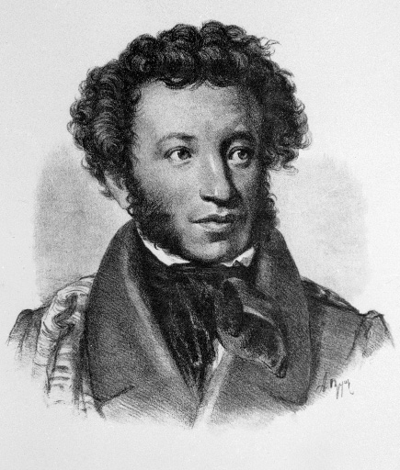
Кто это? Как зовут этого поэта? Что он написал?

Slide 8
Александр Пушкин! В каком году он родился? А в каком умер? В каком веке он жил?
(1799-1837)
Александр Пушкин – это великий русский поэт, «Это наше всё!”

Slide 9
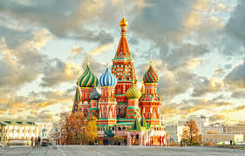
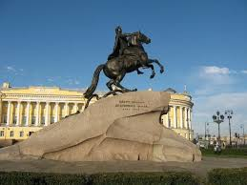
Где он родился?
Где он умер?

Slide 10
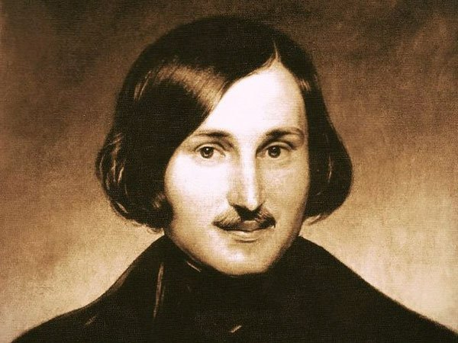
Кто это ? Как зовут этого писателя? Что он написал?

Slide 11
Николай Гоголь! В каком году он родился? А в каком году он умер? (1809-1852) В каком веке он жил?

Slide 12
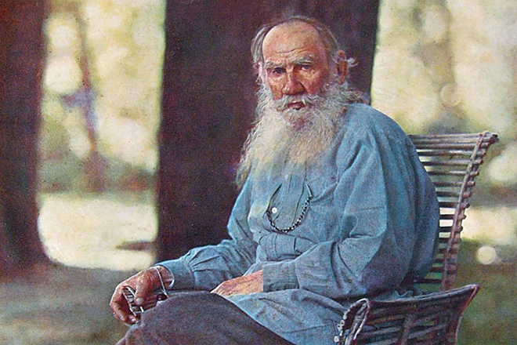
Кто это? Как зовут этого писателя? Что он написал?

Slide 13
Лев Толстой! В каком году он родился? В каком году он умер? В каком веке он жил?
(1828-1910)

Slide 14
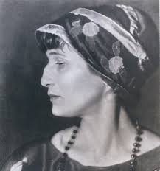
Кто это? Как зовут этого поэта? Что она писала?

Slide 15
Анна Ахматова! В каком году она родилась? В каком году она умерла? В каком веке она жила?
(1889-1966)

Slide 16
Итак
В каком веке жили Пушкин и Гоголь? А Толстой?
В каком веке родился Пушкин? В каком веке он жил?
В каком веке родилась Ахматова? В каком веке она жила?

Slide 17
U0 D8 повторяем: время и дни недели
Когда у вас занятия по русскому языку?
В девять часов?
В десять часов?
В половине двенадцатого?
С десяти до одиннадцати?
С понедельника по пятницу? С понедельника по четверг?
а занятия с репетитором?

